Slide 1
Manajemen Routing
Pertemuan 6

Slide 2
Routing Information Protocol
Protokol dinamis yang digunakan untuk jaringan LAN maupun WAN.
Diklasifikasikan sebagai routing Interior Gateway Protocol
Versi Pertama : Menggunakan RFC 1058
Versi Kedua: Menggunakan RFc 2453

Slide 3
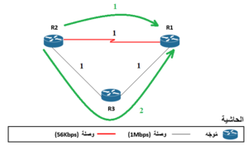
Konsep Routing
RIP menggunakan sistem HOP sebagai indikator jarak antar router
RIP mencegah loop (perulangan) dengan cara membatasi hingga 15 hop
RIP membarui tabel setiap 30 detik
Demi stabilitas, RIP menggunakan split horizon untuk mencegah informasi tidak benar
This Photo by Unknown author is licensed under CC BY-SA.

Slide 4
RIP versi 1
Spesifikasi original dari Routing Information Protocol
Digunakan untuk Classful, tidak mendukung VLSM
Tidak memiliki otentifikasi sehingga rentan akan serangan
Hanya untuk jaringan berukuran kecil <15 hop)
Menggunakan ukuran yang tetap sebagia perbandingan rute alternatif

Slide 5
RIP versi 1
RIP menggunakan UDP sebagai komunikasi media di port 520
Semua komunikasi yang diarahkan ke prosesor RIP host lain dikirim ke port 520. Semua pesan pembaruan perutean dikirim dari port 520.
Pesan pembaruan perutean yang tidak diminta memiliki port sumber dan tujuan yang sama dengan 520.

Slide 6

RIP versi 2
Mendukung Classless Inter Domain Routing
Limitasi hop masih berjumlah 15
Menggunaka Multicast daripada Unicast untuk mengurangi beban
Menggunakan checksum MD5 sebagai otentifiikasi
This Photo by Unknown author is licensed under CC BY.

Slide 7
Split Horizon
"Split horizon" adalah skema untuk menghindari masalah yang disebabkan dengan menyertakan rute dalam pembaruan yang dikirim ke gateway tempat mereka dipelajari.
Skema "Simple Split Horizon" menghilangkan rute yang dipelajari dari satu tetangga dalam pembaruan yang dikirim ke tetangga itu.
"Split horizon with poisoned reverse" menyertakan rute tersebut dalam pembaruan, tetapi menyetel metriknya hingga tak terbatas.

Slide 8
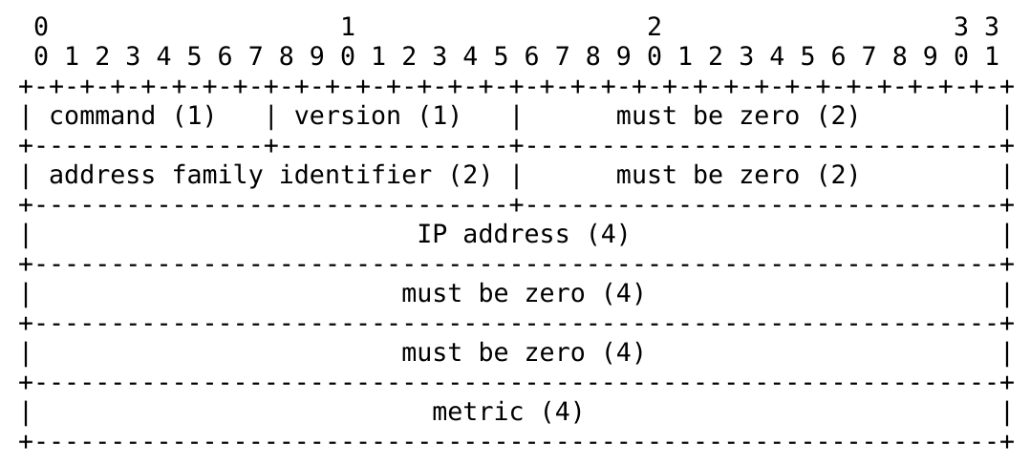

Slide 9
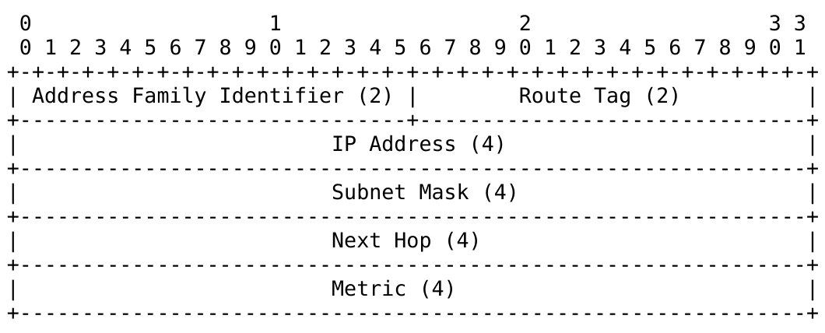
RIPv2 Header Extension

Slide 10
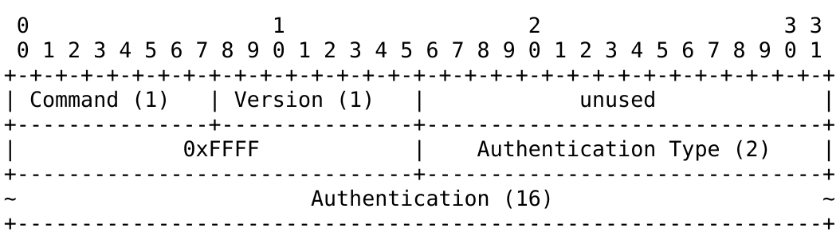
Authentication

Slide 11
RIP New Generation (IPv6)
RIPng bertukar informasi perutean yang digunakan untuk menghitung rute dan ditujukan untuk jaringan berbasis IP versi 6 (IPv6)
IGP RIPng menggunakan algoritma vektor jarak Bellman-Ford untuk menentukan rute terbaik ke suatu tujuan, menggunakan jumlah hop sebagai metrik.
RIPng memungkinkan host dan router untuk bertukar informasi untuk rute komputasi melalui jaringan berbasis IP.
RIPng dimaksudkan untuk bertindak sebagai IGP untuk sistem otonom berukuran sedang.

Slide 12
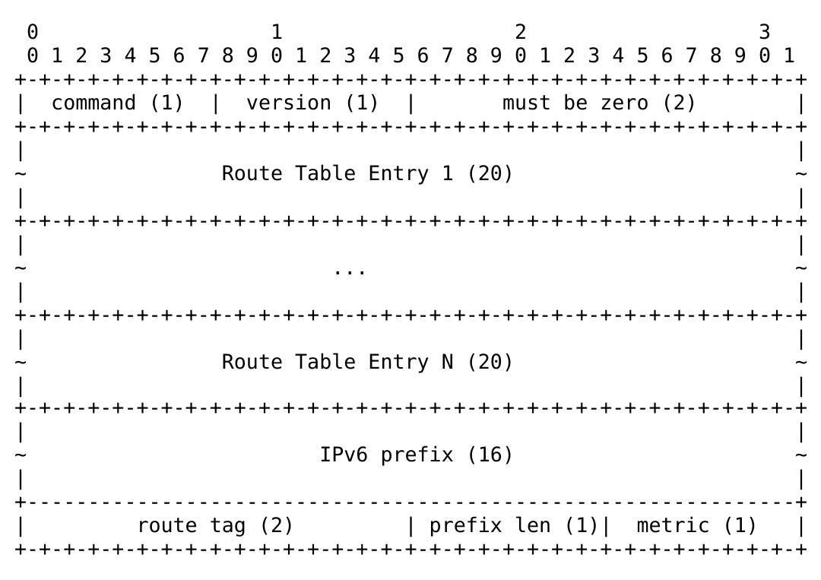

Slide 13
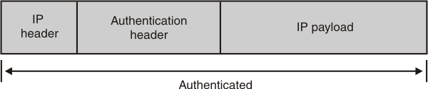
Keamanan RIPng
Karena RIPng dijalankan melalui IPv6, RIPng mengandalkan IP Authentication Header dan IP Encapsulating Security Payload untuk memastikan integritas dan otentikasi / kerahasiaan pertukaran perutean.

Slide 14
Batasan RIP di IPv6
Pada default-vrf, jumlah maksimum proses yang didukung adalah 4.
Di VRF, hanya satu proses yang didukung.
Panjang string dari nama proses RIPng hanya boleh memiliki 20 karakter.

Slide 15
Implementari RIP di IPv6
Dalam implementasi perangkat lunak Cisco dari IPv6 RIP, setiap proses RIP IPv6 memelihara tabel perutean lokal, yang disebut sebagai Routing Information Database (RIB).
IPv6 RIP RIB berisi serangkaian rute RIP IPv6 berbiaya terbaik yang dipelajari dari semua perangkat jaringan tetangganya.

